Slide 1
“UI PROTOTYPING”
성규림 / 방송정보국제교육원
자바웹애플리케이션개발자과정

Slide 2
목차
01. 메인 화면 UI prototype
02. 상위 분류 UI prototype

Slide 3
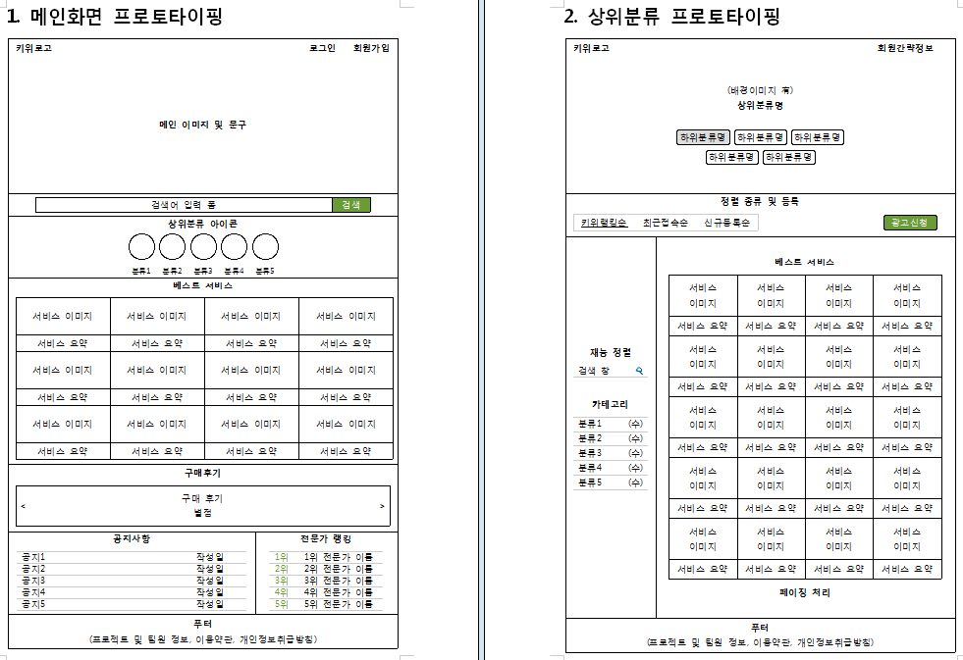
01. 메인 화면 UI prototype
헤더 | 로고, 로그인, 회원가입, 메인 이미지, 문구
검색 폼 | 검색어 입력 창 및 검색 버튼
상위분류 아이콘 | 상위 분류 별 아이콘
베스트 서비스 | 서비스 썸네일 이미지, 서비스 요약 설명
구매 후기 | 구매후기, 작성자, 별점
공지사항 | 공지사항 제목, 작성일
전문가 랭킹 | 순위, 전문가 이름
푸터 | 프로젝트 및 팀원 정보, 이용약관, 개인정보취급방침

Slide 4
02. 상위 분류 UI prototype
헤더 | 로고, 회원 간략 정보, 배경 이미지, 상위분류명, 하위분류배너
정렬 | 랭킹 순 정렬, 접속 순 정렬, 신규 등록 순 정렬, 등록버튼
재능 검색 | 검색 창, 검색버튼(돋보기)
카테고리 | 해당 상위 분류에 속한 하위 분류
서비스 테이블 | 서비스 썸네일 이미지, 서비스 요약 설명
페이징 | 페이지 번호
푸터 | 프로젝트 및 팀원 정보, 이용약관, 개인정보취급방침
재능등록
재능 검색

Slide 5
감사합니다.

